Slide 1
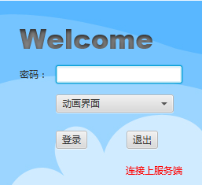
登入界面

Slide 2


Slide 3
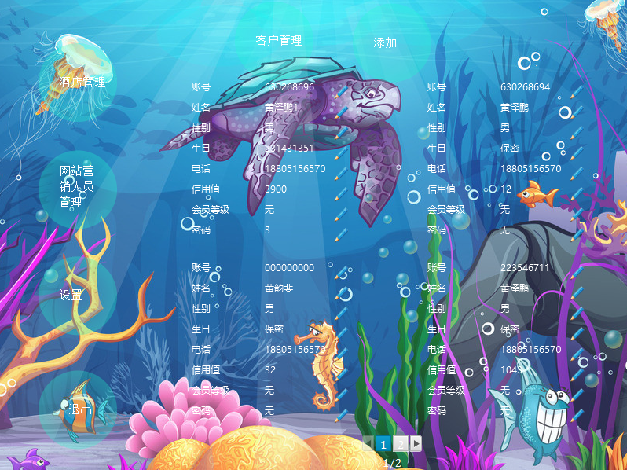

Slide 4
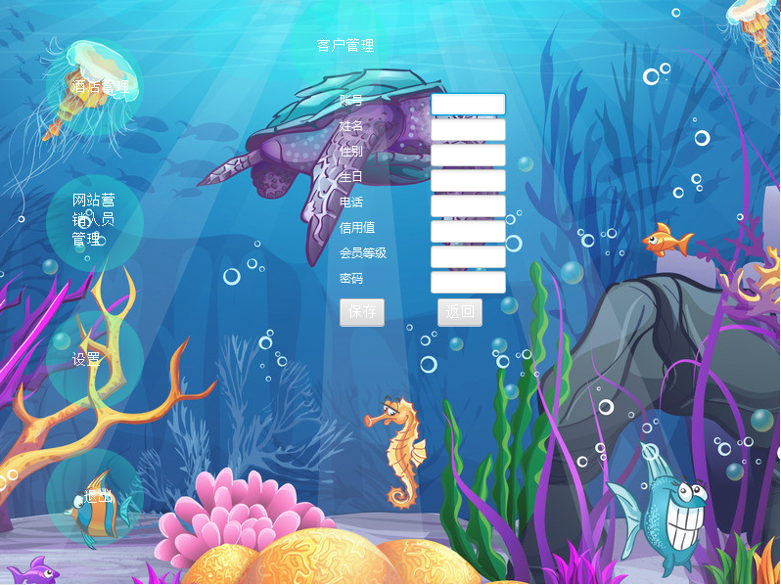

Slide 5
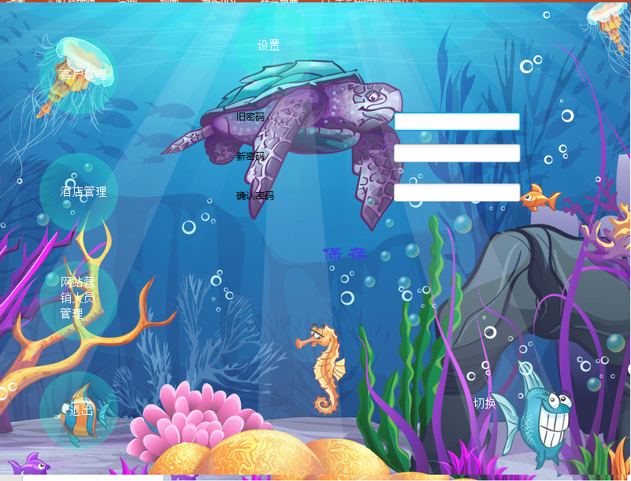

Slide 6
2016/10/24 16：33
查看酒店信息
酒店名称 |  |  |  |  | ID
商圈 |  |  |  |  | 星级
详细地址
酒店描述
房间类型与数量
类型 | 价格 | 数量 | 入住数量 | 预定数量 |  |  | 空闲数量
豪华双人间
豪华单人间
家庭间
标准双人间
标准单人间
酒店名称 |  | 商圈
详细地址 |  | 星级
描述
修改
返回

Slide 7
2016/10/24 16：33
修改酒店信息
酒店名称 |  |  |  | 星级
密码 |  |  |  | 确认密码
商圈
详细地址
酒店描述
房间类型与数量
类型 | 价格 | 数量 | 类型 | 价格 | 数量
豪华双人间 |  |  | 标准双人间
豪华单人间 |  |  | 标准单人间
家庭间
酒店名称 |  | 商圈
详细地址 |  | 星级
描述
保存
返回

Slide 8
2016/10/24 16：33
关键字
筛选
顾客 | 日期 | 类型 | 订单号
曾欢 | 2016/10/22 | 未执行 | 100000001
保存
返回

Slide 9
2016/10/24 16：33
促销策略制定
促销策略
描述
会员等级
打折
满减所要达到数量
减少价格
保存
返回

